Slide 1
Выполнила: Кадакина Елена группа 13111
Глобализация

Slide 2
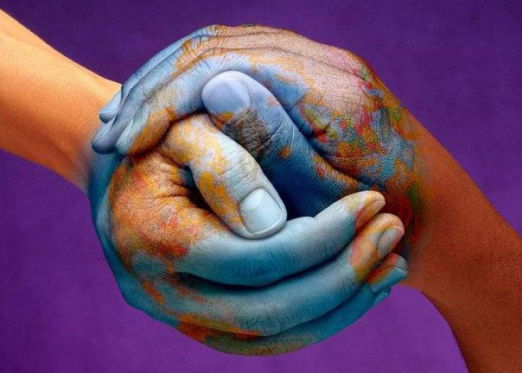
Мир, в котором мы живем, сложен в изучении и понимании.
Он многообразен.
Мир, в котором мы живем, сложен в изучении и понимании. Он многообразен.
Обратимся к следующему слайду.

Slide 3
Многообразие современного мира
Основные факторы многообразия мира
Многообразие природных условий
Различия демографических условий
Особенности социально – политических условий
Особенности исторических судеб
Различия религий
Различия культурных, духовно-нравственных традиций
Особенности уровня экономического развития
Расовое и этническое многообразие
Специфика образа жизни

Slide 4
Американские политологи полагают, что сегодня мир «превращается в одну большую деревню».
Они полагают, что формируется новое мировое явление, которое называется «целостность»

Slide 5
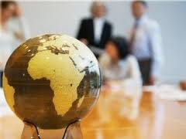
Понятие целостности
Целостность – означает уровень достижения целого – такого состояния, в котором ни один элемент не может существовать без других элементов, и сам он своей деятельностью обеспечивает существование других элементов.
В качестве особой социальной целостности (общности) обществоведы выделяют человечество, т.е. всех людей на земле, рассматриваемых в их целостности.
В современном мире эта целостность все больше и больше укрепляется, то есть происходит процесс, который назвали глобализацией

Slide 6
Глобализация
Резко возросшее взаимовлияние и взаимозависимость народов и государств, распространяющееся на все сферы общественной жизни.
Глобализация - процесс объединения в единую систему экономического, информационного, культурного пространства разных стран планеты

Slide 7
Единство современного мира
Основные факторы единства мира
Единство мира
Изменение средств коммуникации
В единый информационный поток соединились практически все уголки и регионы планеты
Изменение транспорта
Быстрота перемещения из одной части в другую делает мир доступным для передвижения
Характер современной техники
Реальная угроза уничтожения всего человечества затрагивает интересы всех людей
Особенности экономики
Производство, рынок стали действительно мировыми, производственные связи превратились в основу единства современного человечества
Глобальные проблемы
Их решение возможно только общими усилиями всего мирового сообщества

Slide 8
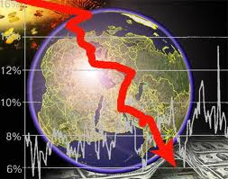
Взгляды на процесс глобализации
1. Глобализация – не новое явление, а продолжение международного разделения труда, обеспечивающее прогрессивное развитие всех стран
2. Глобализация - принципиально новое явление, объективый процесс, который невозможно остановить, его нужно приветствовать
глобалисты
3. Глобализация - особый инструмент для усиления господства стран-лидеров над остальным миром
4. Глобализация - попытка захвата транснациональными корпорациями рычагов власти и диктата своей воли
5. Глобализация - несправедливая по отношению ко многим народам политика перераспределения мировых ресурсов
6. Глобализация - локальный процесс, касающийся немногих стран и не являющийся общей мировой тенденцией
Антиглобалисты
Какая из точек зрения представляется вам более адекватно отражающей реальность и почему? Можно ли сразу решить возникшую проблему?

Slide 9
Целостность современного мира
1.Развитие национальных экономик привело к формированию единого всемирного хозяйства: мирового рынка, транснациональных компаний и финансовых групп, разделению труда, экономических интересов и влияний в масштабе планеты.
Примеры:
Всемирный банк; Международный валютный фонд; Мировой банк реконструкции и развития.

Slide 10
2. Развитие транспорта привело к интенсивным миграционным процессам, частым краткосрочным передвижениям людей из страны в страну с разными целями.
Примеры:
туризм, обучение, лечение, сезонная и вахтовая работа .

Slide 11
\
3.Развитие средств связи и коммуникации создало мировую информационную сеть, сделав доступным общение людей в разных точках земного шара.
Примеры:
Интернет (информация передается в считанные минуты на десятки тысяч километров);

Slide 12
4. Массовое производство и информатизация формируют единое культурное пространство, единые образцы культуры (массовая культура).
Примеры:
Мировая массовая культура (музыкальные хиты, книги о Гарри Потере, «мыльные оперы»);
Единые стандарты производства и потребления

Slide 13
5.Взаимосвязи государств и народов, создание и работа международных организаций делают единой политическую историю.
Примеры:
Механизмы обеспечения безопасности (миротворческие операции, международные санкции, антитеррористическая борьба)
Институты глобальной политики (ООН, ЕЭС, Совет Европы)

Slide 14
Последствия процесса глобализации
Позитивные | Негативные
Стимулирующее влияние на экономику: Появление возможности создавать товары в тех регионах мира, где их производство обойдется дешевле; Возникновение возможности реализации товара там, где это даст максимальную выгоду; Снижение издержек производства; Появление возможностей для дальнейшего развитие производства; рост прибыли; Концентрация усилий на разработке новых передовых технологий; плодами НТР могут воспользоваться страны. Не имеющие возможности вести собственные научно-технические исследования. Сближение государств. Стимулирование учета интересов государств и предостережение их от крайних действий в политике. Возникновение социокультурного единства человечества | Насаждение единого стандарта потребления; Создание препятствий для развития отечественного производства; Игнорирование экономической и культурно – исторической специфики развития разных стран; Навязывание определенного образа жизни, зачастую противоречащего традициям данного общества; Оформление идеи соперничества: наиболее мощные в экономическом отношении государства стремятся к лидерству, что приводит к взрыву национализма в экономически слаборазвитых странах; Утрата каких – то специфических черт национальной культуры

Slide 15
Антиглобализм
Проблемы глобализации:
Экономика: нещадная эксплуатация природных ресурсов приводит к возникновению экологических проблем; все большее внимание уделяется не производственной деятельности, а финансовым отношениям; результатом деятельности транснациональных корпораций является не создание национально ориентированных экономик, а бездушный глобальный рынок;
Культ потребительства, денег угрожает самым сущностным гуманитарным основам человеческого бытия; сопровождается стремительной экспансией западных ценностей, западного образа жизни, вестернизацией, вступает в противоречие с традициями и культурой;
Увеличивается разрыв между богатыми и бедными странами. Богатые, мировой «север», становятся еще богаче и могущественнее, превращаясь в замкнутый элитный клуб, а бедные, мировой «юг», становятся беднее и неспособны приблизиться к приемлемым стандартам жизни.
Задача, стоящая перед человечеством – обеспечение непротиворечивого единения экономических, политических и культурных процессов

Slide 16
Противоречия современного мира и перспективы общественного развития
1. Если в доиндустриальном обществе ведущую роль играло вещество, в индустриальном – энергия, то в постиндустриальном – информация.
Объективное противоречие современного мира – между плотностью информации и возможностью ее проверки и оценки.
Оптимисты: появится «коллективный разум планеты», регулирующий производство и потребление, социальные отношения и отношения с природой в глобальном масштабе.
Пессимисты: информационные войны, использование потоков дезинформации, создание тотального контроля над личностью

Slide 17
2. Общим показателем уровня развития общества становится качество жизни человека. Однако высокий уровень жизни доступен далеко не всем.
Оптимисты: передовые технологии сделают жизнь человека максимально безопасной и комфортной. Все больше внимания будет уделяться обеспечению здоровья и продолжительности жизни.
Пессимисты: усиление социального неравенства, в связи с чем здоровье и долголетие, разнообразный и насыщенный досуг станут достоянием богатых, а удел бедных – быть придатком роботизированных систем и питаться суррогатными продукта ми.

Slide 18
Продолжение
3.Усиливается противоречие между человеком и природной средой.
Оптимисты: противоречие разрешится внедрением экологически чистых и ресурсосберегающих технологий.
Пессимисты: безудержный рост потребления, свойственный современному обществу приведет к экологической катастрофе.

Slide 19
Перспективы общественного развития
После второй мировой войны активизировался процесс установления либерально – демократических режимов в странах мира. Пик этого процесса приходится на конец XX века, что позволило выдвинуть оптимистическое предположение:
автономия личности, правовое регулирование социальных отношений станут планетарным явлением.
В тоже время усилились позиции фундаментализма, сутью которого является стремление изменить общество и личность с высшими религиозными целями. Пессимисты предвидят следующий исход:
- возникнут тоталитарные режимы и война, навязанная ими, либо объявленная им либеральными странами.

